Slide 1


Te llegará una rosa cada día
JOSE LUIS

Slide 2




Te llegará una rosa cada día
que medie entre los dos una distancia

Slide 3
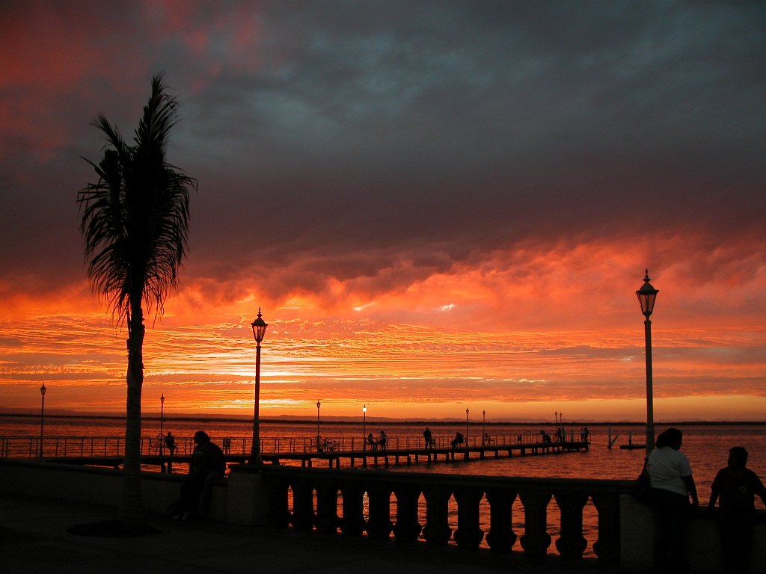

y será tu silente compañía
cuando a solas te duela la nostalgia

Slide 4
Te llegará una rosa cada día
augurándote tiempos de ventura

Slide 5

compañera total del alma mía,
propietaria de toda la ternura.

Slide 6


Quisiera ser un mago fabuloso
para trocar las rosas por estrellas

Slide 7


dejarlas en tu almohada sigiloso
y que iluminen tu sueño todas ellas

Slide 8

Te llegará una rosa y la mañana
será para "vivirla" entre comillas,

Slide 9

tu alma escapará por la ventana
de tu orilla volando hasta mi orilla

Slide 10

Aquellos que no tienen fantasía
no podrán entender,
es muy complejo

Slide 11


que acorta la distancia cada día
recibir una rosa desde lejos

Slide 12

Te llegará una rosa, y día a día
será como quitarle al calendario

Slide 13


las hojas que nos faltan todavía
para dejar de ser dos solitarios

Slide 14


Te llegará una rosa cada día,
que medie entre los dos una distancia

Slide 15

y será tu silente compañía
cuando a solas te duela la nostalgia

Slide 16

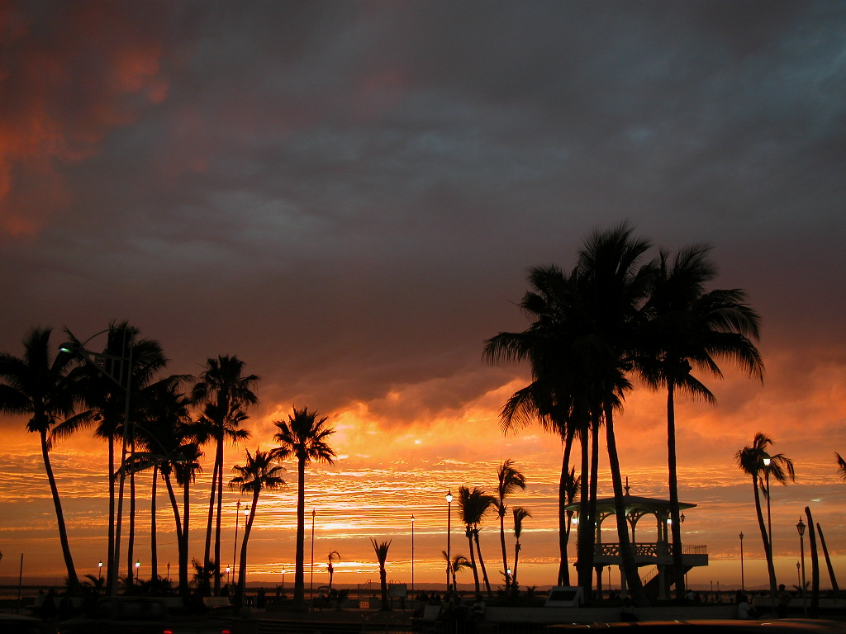

Slide 17
-ALBERTO CORTEZ-
IMÁGENES DE LA RED

Slide 18

  UN FUERTE ABRAZO QUE TENGAS UN
  BUEN DIA
JOSE LUIS

Slide 19







¿Te ha gustado?
Puedes ver más entrando
Aquí
Además puedes recibir powerpoints en tu correo electrónico suscribiéndote aquí:

